Slide 1



Logiciel de télécommunication open source
Membres :
Hugues mattei
Hugo Laveau
Valentin monnot
François lelièvre
Louis Bourgeais
Suiveur :
Mr Leberre
Notes:
1

Slide 2



Pourquoi ce projet ?
Non modifiable
Données centralisées
Logiciel privé
Notes:
- Utilisation massive de discord en tant que jeune et étudiant (travail, jeux, cours) + période de confinement
- Discord : - code privé, impossible de le modifier, utilisation de « bot » mais pas d’énorme changement
- logiciel gratuit donc utilisateur = produit, recolte de données (ip, matériel, messages) et revente <<partage des informations agrégées ou non personnelles avec ses partenaires ou autres à des fins commerciales.>>
- rachat microsoft 10 Milliard, c’est que ca doit bien marché
- Solutions a ca : mumble et teamspeak qui sont comme lockvox mais interface peu intuitif et vieillissant.
‹N°›

Slide 3






Solutions apportées
Open source
Décentralisé
Interface minimaliste
Notes:
Open source : Le code est publique pour tout le monde, ce qui permet que n’importe d’ apporter des modifications ou récupérer le projet et le faire évoluer à sa guise. Fork/mod
Décentralisé : Les utilisateurs heberge le serveur chez eux : pas de revente de données.
Interface mini : Contrairement a mumble ou teamspeak, épuré moderne et simple, fortement inspiré de discord car c’est clairement le meilluer
2

Slide 4

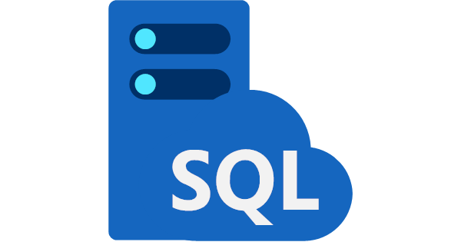
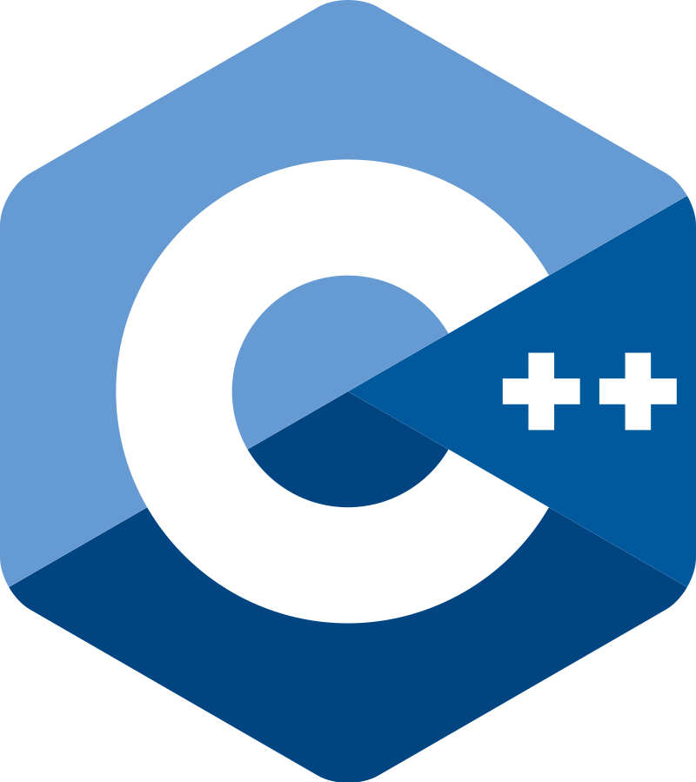
Développement
Base de données :
Informations serveur
Informations utilisateurs
Interface et dev:
Réseau
Fonctionnalités
Interface
Notes:
SQL = base de données : - infos server : channel
- infos user : nom, adresse mail, mdp ,image
QT = interface utilisateur grâce a un outils graphique(designs studio)
C++ = Socket et fonctionnalités général.
‹N°›

Slide 5

Démonstration
Notes:
5

